Slide 1


Slide 2
Akty prawne:
decyzja Komisji z dnia 14 listopada 2012 r. w sprawie technicznej specyfikacji interoperacyjności w zakresie podsystemu "Ruch kolejowy" systemu kolei w Unii Europejskiej i zmieniająca decyzję 2007/756/WE (Dz.U.UE.L.2012.345.1)
ustawa z dnia 28 marca 2003 r. o transporcie kolejowym (tekst jednolity: Dz. U. z 2015 r., poz. 1297, z późn. zm.)

Slide 3
kod alfabetyczny składający się z 2 do 5 liter
nanosi się na każdy pojazd szynowy w pobliżu europejskiego numeru pojazdu
określa posiadacza pojazdu zgodnie z rejestracją w krajowym rejestrze pojazdów
niepowtarzalne i ważne we wszystkich krajach objętych TSI OPE oraz we wszystkich krajach przystępujących do porozumienia, które wiąże się ze stosowaniem systemu numeracji pojazdów i oznaczeń VKM

Slide 4
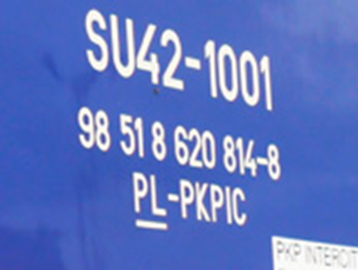
pełna nazwa lub skrót nazwy posiadacza pojazdu
w łatwo rozpoznawalny sposób
wszystkie spośród 26 liter alfabetu łacińskiego
wielkie litery
litery mogą posiadać znaki diakrytyczne

Slide 5
Posiadaczowi pojazdu można nadać więcej niż jedno oznaczenie VKM w przypadku gdy:
posiadacz pojazdu posiada formalną nazwę w więcej niż jednym języku,
posiadacz pojazdu ma ważne powody przemawiające za wyróżnieniem poszczególnych taborów pojazdów
w ramach swojej organizacji.

Slide 6
Pojedyncze oznaczenie VKM może zostać przydzielone grupie przedsiębiorstw:
należących do jednej struktury korporacyjnej (np. grupy kapitałowej),
należących do jednej struktury korporacyjnej, w ramach której jednej organizacji powierzono prowadzenie wszystkich spraw w imieniu wszystkich pozostałych przedsiębiorstw,
która powierzyła odrębnemu, pojedynczemu podmiotowi prawnemu prowadzenie wszystkich spraw w swoim imieniu, przy czym w takim wypadku podmiot ten pełni rolę posiadacza.

Slide 7
Obowiązki wnioskodawcy:
złożenie wniosku
poinformowanie o zaprzestaniu posługiwania się VKM
poinformowanie o każdej zmianie

Slide 8
uwaga
oznaczenie VKM zachowuje ważność w przypadku zmiany przez posiadacza VKM nazwy na inną, która nie wykazuje podobieństwa z dotychczasowym oznaczeniem VKM

Slide 13
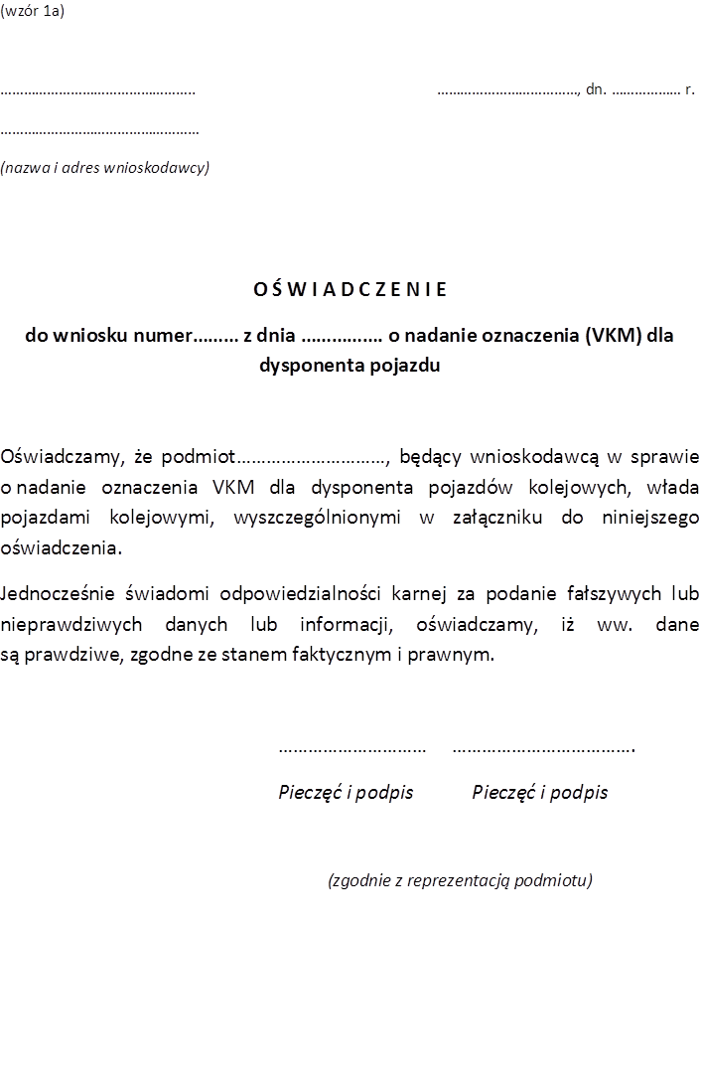

Slide 15
Dokumenty:
wniosek na formularzu wg wzoru;
oświadczenie wnioskodawcy, stwierdzające że jest właścicielem lub posiadającym tytuł prawny do pojazdów kolejowych wg wzoru nr 1a, podpisane zgodnie z zasadami reprezentacji podmiotu lub przez ustanowionego w sprawie pełnomocnika;
dokument potwierdzający udzielenie pełnomocnictwa, podpisany zgodnie z zasadami reprezentacji podmiotu (w przypadku ustanowienia pełnomocnika w sprawie) lub udzielenie prokury,
tj. odpis lub wydruk z systemu Krajowego Rejestru Sądowego Ministerstwa Sprawiedliwości;
potwierdzenie wniesienia opłaty skarbowej z tytułu przedłożenia dokumentu potwierdzającego udzielenie pełnomocnictwa lub prokury.

Slide 16
http://www.era.europa.eu/Document-Register/Pages/list-VKM.aspx
http://www.utk.gov.pl/

Slide 17
Dziękujemy za uwagę !

